Slide 1
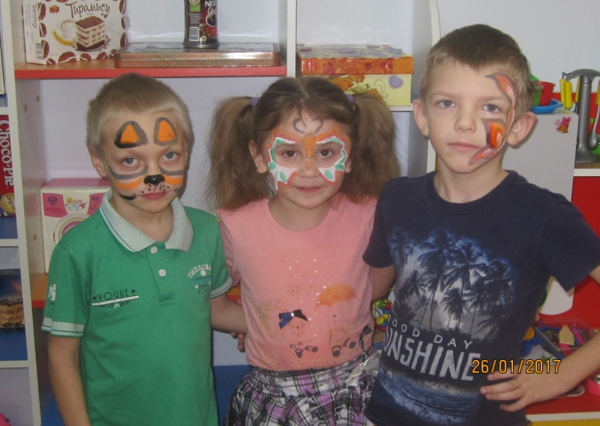
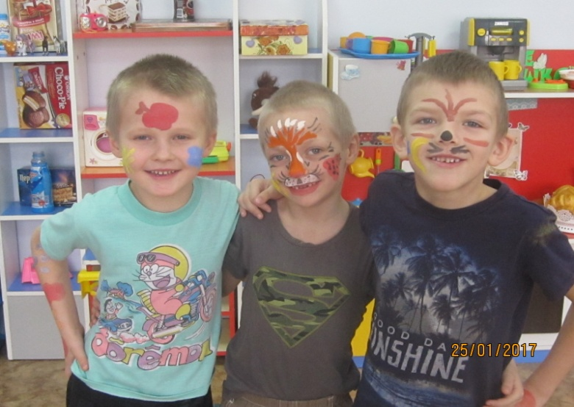
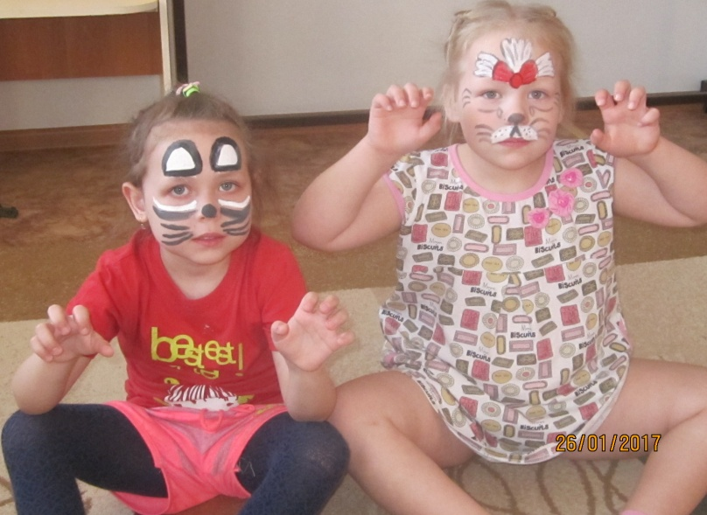
Мастер – класс на тему: «Применение аквагрима в театрализованной деятельности с детьми как приём развития индивидуальных творческих способностей дошкольников »
Подготовила: воспитатель МАДОУ
«Детский сад «Василёк»
Крутицкая Валентина Вячеславовна

Slide 2
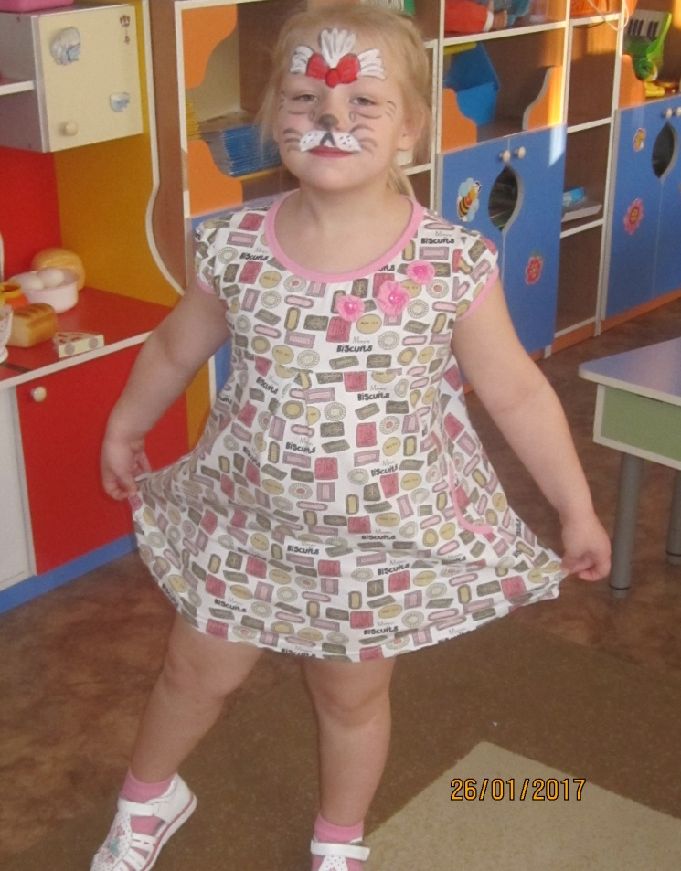
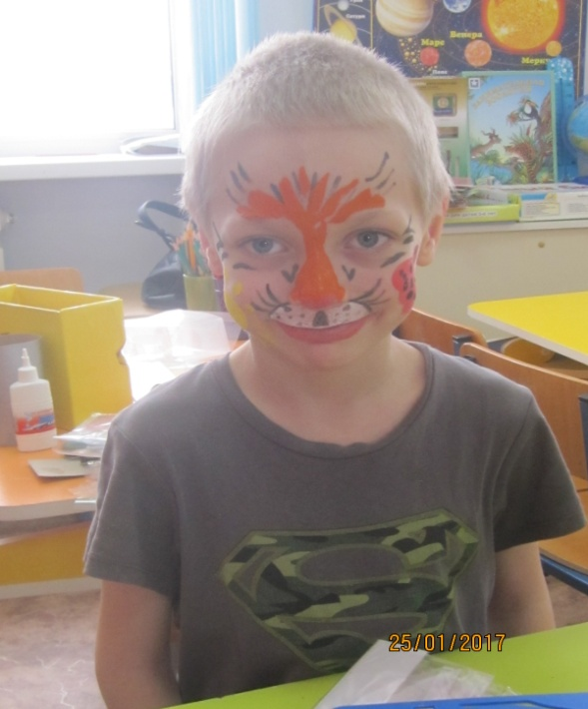
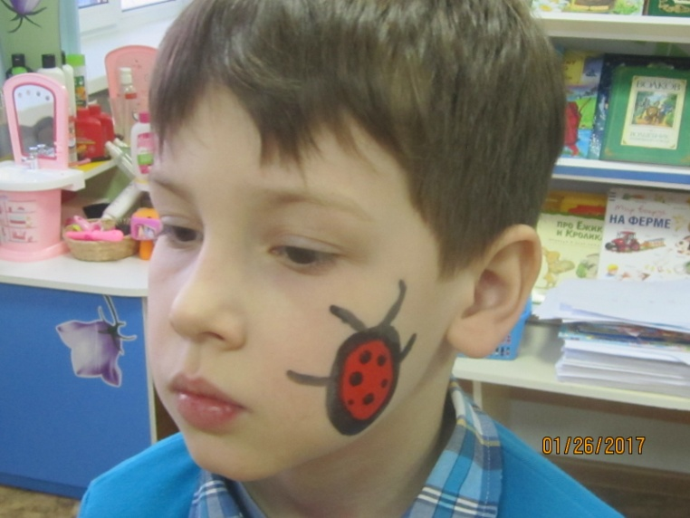
Цель: познакомить с возможностями применения аквагрима на игровых сеансах с детьми как приема развития индивидуальных творческих способностей дошкольников

Slide 3
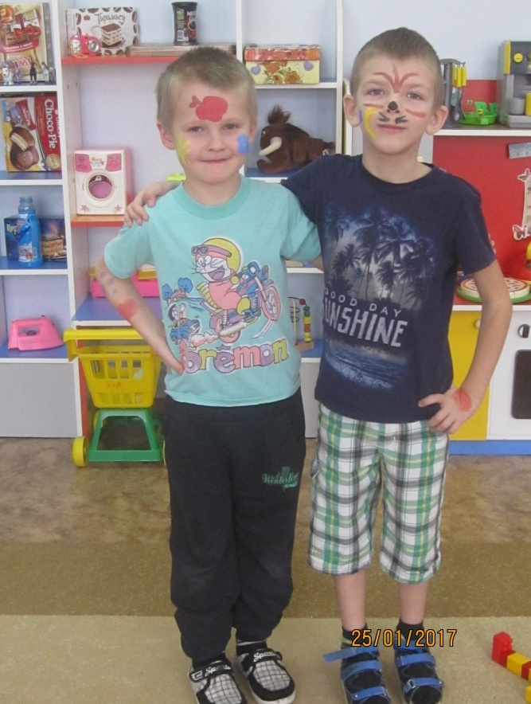
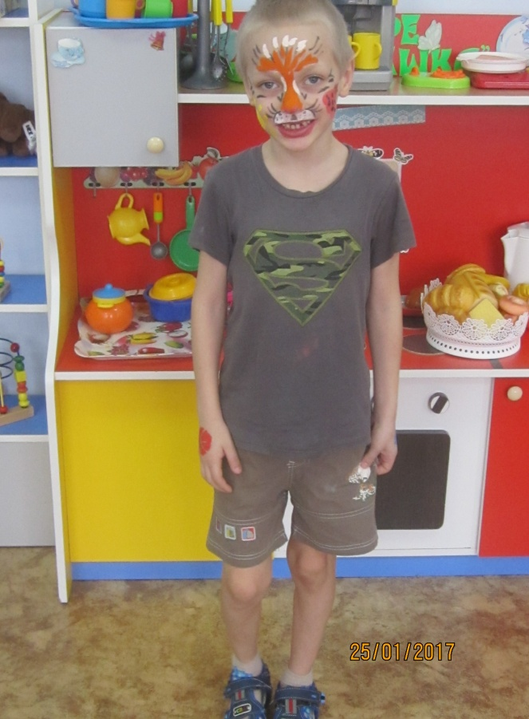
Аквагрим - своеобразный элемент костюма

Slide 4
Что такое «аквагрим»?
Аквагрим состоит из двух слов:
Аква – вода
Грим –способ изменения внешности путём наложения специальных красок

Slide 5
Педагогические задачи
Познавательное развитие
Социально – коммуникативное развитие
Речевое развитие
Художественно – эстетическое развитие

Slide 6
Что можно рисовать?
Цветочки, листочки
птичек, бабочек, рыбок, зверушек
Орнаменты, фигуры
Сказочных героев

Slide 7
Что необходимо для нанесения аквагрима?
краски
кисточки разной толщины
спонжы, губки и ватные палочки
салфетки
палитра

Slide 8
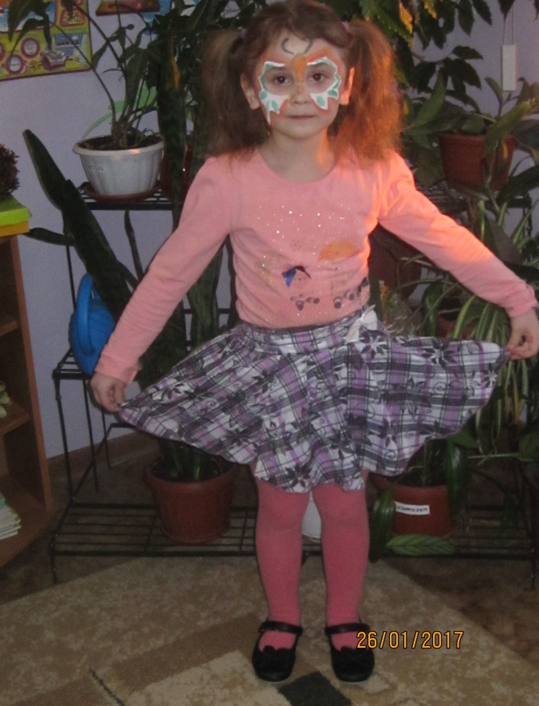
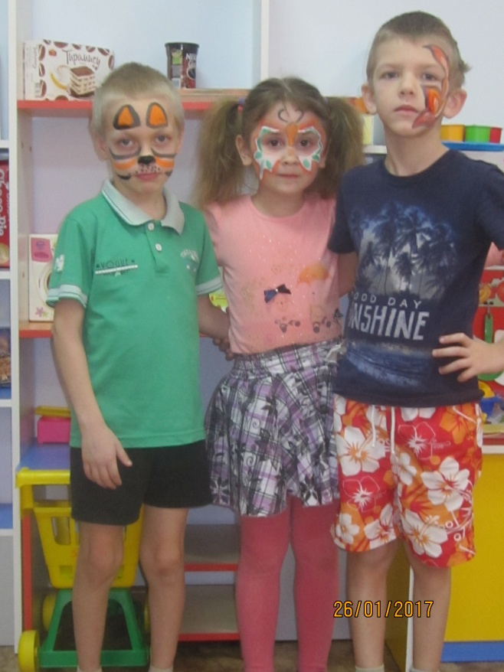
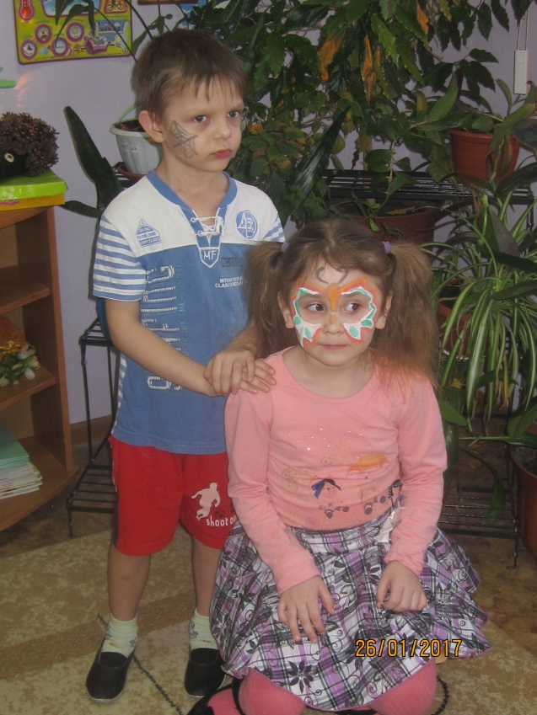
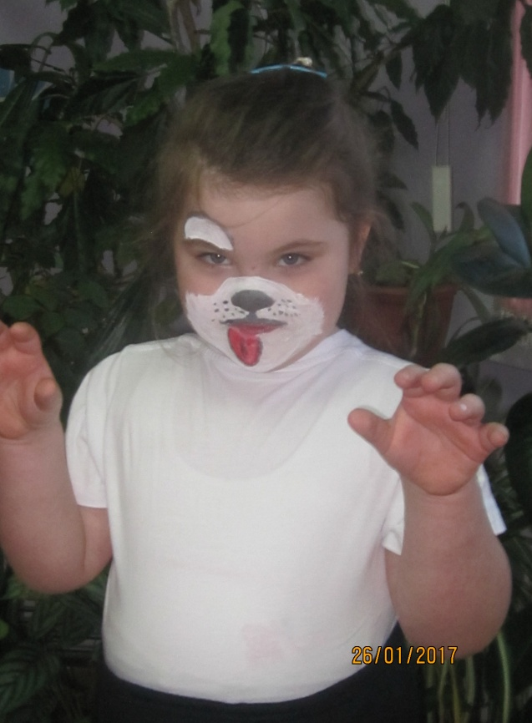
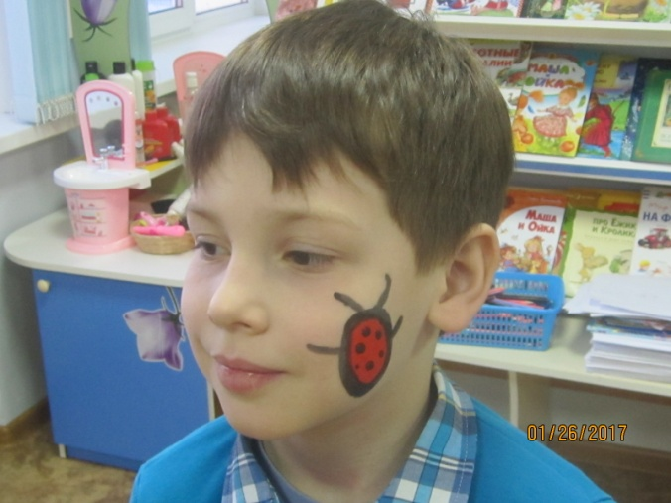
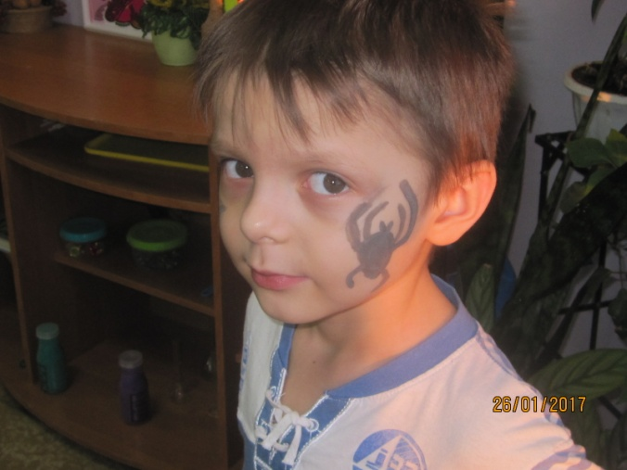
Занятие с использованием аквагрима должно быть сюжетным.

Slide 9
Основные правила нанесения аквагрима
Соберите коллекцию шаблонов по аквагриму.
Представьте себе законченный вариант, составьте последовательность действий.
Для выполнения аквагрима с дошкольниками нужно пользоваться только высококачественными красками.
Не рисуйте дольше 10 минут, маленькому ребёнку надоедает сидеть неподвижно на одном месте.
Если вы не запомнили форму или цвет изображения, нарисуйте эскиз у себя на руке.
В комплекте с красками и инструментами, для нанесения аквагрима, всегда имейте повязку или ободок для того, чтобы можно было убрать волосы со лба.
При освоении начальных навыков нанесения аквагрима придерживайтесь самых простых вариантов, используйте шаблоны и трафареты - звёздочки, сердечки, цветочки, бабочки.
У вас должно быть зеркало, чтобы ребёнок мог увидеть результат.
Если она имеет покраснения, на ней есть царапины, то от аквагрима на лице лучше воздержаться.

